Slide 1
Møde i forligskredsen for udvidelse af yderhavnen
03. Juni 2024

Slide 2

Orienteringsmøde om Planklagenævnets afgørelse
Introduktion og baggrund
Gennemgang af afgørelsen
Kommunens vurderinger i de tre underkendte forhold
Mulige videre veje

Slide 3
Introduktion og baggrund

Slide 4
INTRODUKTION OG BAGGRUND
Rollefordeling mellem stat og kommune
For at forstå Planklagenævnets afgørelse skal man være opmærksom på rollefordelingen imellem kommunen og staten.
Staten er myndighed for opfyldning af vandområdet samt de fysiske havneanlæg (moler, bassiner, sejlrende).
Aarhus Kommune er myndighed for landdelen, herunder den lokalplan, som skal give byggemuligheder på arealet, der indvindes

Slide 5
INTRODUKTION OG BAGGRUND
Det er den naturlige rækkefølge, at:
Først giver Staten tilladelse til, at havnen kan udvides, og der kan indvindes land fra søterritoriet. Dette sker via en tilladelse efter havneloven.
Herefter kan kommunen overføre det indvundne land fra landzone til byzone og sætte rammerne for, hvordan det kan anvendes. Dette sker via lokalplanlægning.
Begge processer blev sat i gang samtidigt på basis af Aarhus Havns ansøgning om udvidelsen.

Slide 6
INTRODUKTION OG BAGGRUND
Vurdering af miljømæssige konsekvenser
Der er pligt til at foretage en vurdering af de miljømæssige konsekvenser af både havneudvidelsesprojektet og af lokalplanen.
Det er statens tilladelse efter havneloven til havneudvidelsen, som har de største miljøpåvirkninger.
Derfor er det statens miljøkonsekvensrapport, som bærer det tunge ansvar for at belyse miljøkonsekvenserne.

Slide 7
INTRODUKTION OG BAGGRUND
Planklagenævnet har ikke bedømt miljøkonsekvensrapporten eller de analyser, som er udarbejdet om havnens behov for udvidelsen.
Planklagenævnet har kun bedømt lokalplanprocessen og plandokumenterne.
Her viser afgørelsen fra Planklagenævnet, at det fik store konsekvenser, at Aarhus Kommune valgte at gå videre med vedtagelse af lokalplanen - uden at vente på statens videre behandling af ansøgningen om tilladelse til at udvide havnen.

Slide 8
INTRODUKTION OG BAGGRUND
Afgørelsen viser, at Aarhus Kommune har begået formelle fejl i både dokumenterne og i processen.
Dette har særligt afsæt i, at lokalplanen blev vedtaget før Statens færdigbehandling af miljøkonsekvensrapporten.
I vil nu få en gennemgang af afgørelsen

Slide 9
Gennemgang af Planklagenævnets afgørelse

Slide 10
PLANKLAGENÆVNETS AFGØRELSE
Afgørelsen er truffet af det samlede nævn den 28. maj 2024
Planklagenævnet har behandlet fire klagepunkter.
I tre klagepunkter finder nævnet, at der er mangler ved Aarhus Kommunes planarbejde, som betyder, at lokalplan, kommuneplantillæg og miljøvurdering er ugyldige.
Det betyder, at de er faldet væk – de er uden nogen virkning.

Slide 11
PLANKLAGENÆVNETS AFGØRELSE – KLAGEPUNKT 1
1. Klagepunkt
Kan man lave planlægning for søterritoriet, inden man har opfyldt arealet og etableret et landområde?
Afgørelse:
Planklagenævnet fastslår, at Aarhus Kommune godt kan planlægge på søterritoriet, men at lokalplanen først vil få virkning, når der er sket opfyldning.

Slide 12
PLANKLAGENÆVNETS AFGØRELSE – KLAGEPUNKT 2
2. Klagepunkt
Aarhus Kommune har ikke lavet en rummelighedsanalyse på kommunens samlede beholdning af arealer udlagt til by.

Slide 13
PLANKLAGENÆVNETS AFGØRELSE – KLAGEPUNKT 2
Planloven har som udgangspunkt, at kommunerne kun kan udlægge arealer til ny byudvikling, der dækker et dokumenteret behov for 12 år.
Dette indebærer, at hvis kommunen skal inddrage nye arealer til byzone, skal man kortlægge, hvor meget areal til byvækst kommunen i forvejen.
Har kommunen allerede arealer til 12 års forventet byvækst, skal der udtages eksisterende arealer, før kommunen kan tage nye ind.

Slide 14
PLANKLAGENÆVNETS AFGØRELSE – KLAGEPUNKT 2
Teknik og Miljø har i forbindelse med plansagen for havneudvidelsen vurderet, at 12 års-reglen ikke finder anvendelse i den situation, hvor staten giver tilladelse til, at en havn kan indvinde nye landarealer fra søterritoriet til brug for havnevirksomhed.
Teknik og Miljø har således vurderet, at der ikke er en sammenhæng imellem kommunens ”normale” beholdning af arealer til byvækst og nye havnearealer.
Herudover har havnearealerne en meget længere tidshorisont end 12 år. Alene etableringsfasen er 7-10 år, før de første landfaste arealer er klar.

Slide 15
PLANKLAGENÆVNETS AFGØRELSE – KLAGEPUNKT 2
Planklagenævnet vurderer, at planlægningen for havneudvidelsen er omfattet af 12 års reglen.
Når der udlægges nye havnearealer på søterritoriet, skal der således - i henhold til Planklagenævnets afgørelse - foretages en vurdering af, om kommunen samlet har for store udlæg til byvækst.

Slide 16
PLANKLAGENÆVNETS AFGØRELSE – KLAGEPUNKT 2
Afgørelse:
Idet der ikke er lavet en 12 års-rummelighedsanalyse finder Planklagenævnet, at kommuneplantillægget lider af en væsentlig mangel, som medfører ugyldighed.

Slide 17
PLANKLAGENÆVNETS AFGØRELSE – KLAGEPUNKT 3
3. Klagepunkt
Kommunen har ikke i tilstrækkelig grad godtgjort nødvendigheden af landindvindingen.

Slide 18
PLANKLAGENÆVNETS AFGØRELSE – KLAGEPUNKT 3
Der er to lovbestemmelser, som lægger begrænsning på kommunernes mulighed for at planlægge i kystnære arealer.
I kystnærhedszonen (tre km fra kysten) må der kun inddrages nye arealer til byzone, hvis der er en særlig begrundelse – enten planmæssigt eller funktionelt
Bortset fra trafikhavneanlæg og overordnede infrastrukturanlæg kan kommunen kun i ganske særlige tilfælde planlægge for nye arealer indvundet fra søterritoriet.

Slide 19
PLANKLAGENÆVNETS AFGØRELSE – KLAGEPUNKT 3
Kort sagt;
Alt ny kystnær planlægning kræver en særlig begrundelse, og såfremt der indvindes land fra søterritoriet, gælder der et skærpet krav om begrundelse, medmindre det er trafikhavneanlæg.
For trafikhavneanlæg gælder der dog det krav, at havneanlægget skal være nødvendigt.

Slide 20
PLANKLAGENÆVNETS AFGØRELSE – KLAGEPUNKT 3
Planklagenævnet fastslår i sin afgørelse, at der er en naturlig begrundelse for, at havnearealer skal ligge kystnært.
Men Planklagenævnet finder ikke, at der i plandokumenterne er en tilstrækkelig begrundelse for, at det er nødvendigt med et areal af et omfang på 84 ha.
Planklagenævnet peger i denne forbindelse på det forhold, at halvdelen af lokalplanområdet (etape 2) ikke er byggeretsgivende, og at det store areal udlagt til Blueline ikke er en naturlig del af en trafikhavn.

Slide 21
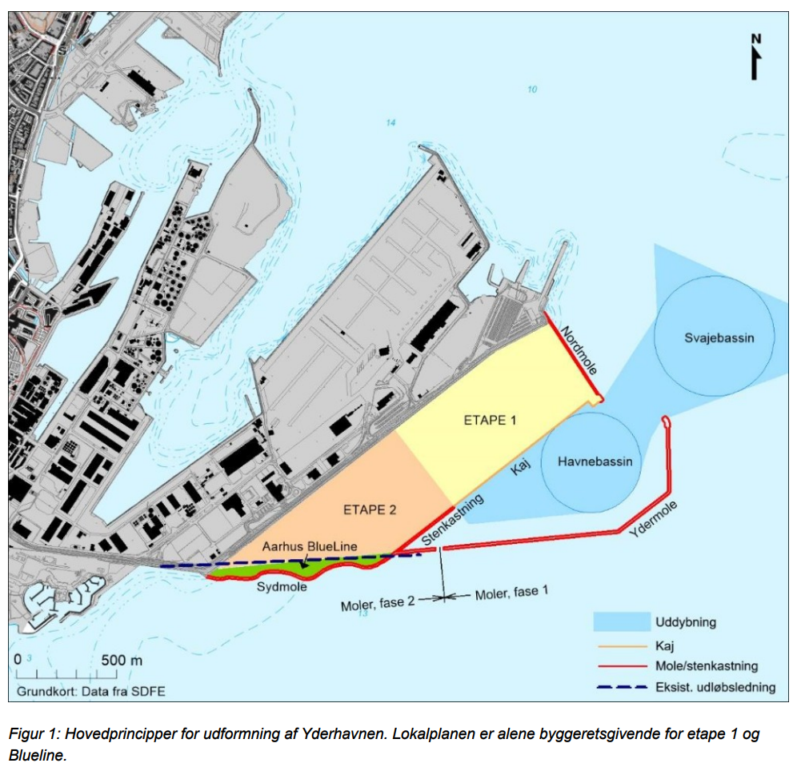
PLANKLAGENÆVNETS AFGØRELSE – KLAGEPUNKT 3

Slide 22
PLANKLAGENÆVNETS AFGØRELSE – KLAGEPUNKT 3
Planklagenævnet underkender kommunens lokalplan med henvisning til, at der ikke er anført begrundelser i plandokumenterne (disse omfatter selve lokalplanen og miljøvurderingen).
Det betyder, at selvom sagen som helhed måtte være grundigt belyst i det samlede sagsmateriale, som lå til grund for byrådets beslutninger og den offentlige debat (herunder behovsanalyserne fra Cowi, Rambøll og HBS Economic) så indgår det samlede sagsmateriale ikke i Planklagenævnets behandling og afgørelse, da det ikke fremgår af selve plandokumentet (lokalplan og miljøvurdering).
Begrundelserne skal i henhold til Planklagenævnet fremgå af selve plandokumenterne (lokalplan og miljøvurdering).

Slide 23
PLANKLAGENÆVNETS AFGØRELSE – KLAGEPUNKT 3
Afgørelse:
Idet der ikke er redegjort tilstrækkeligt for arealbehovet, finder Planklagenævnet, at både lokalplan og kommuneplantillæg er ugyldige.

Slide 24
PLANKLAGENÆVNETS AFGØRELSE – KLAGEPUNKT 4
4. Klagepunkt
Miljørapporten opfylder ikke lovgivningens krav

Slide 25
PLANKLAGENÆVNETS AFGØRELSE – KLAGEPUNKT 4
I lokalplanprocessen er der skelnet tydeligt imellem kommunens rolle og statens rolle.
Som nævnt står kommunen for lokalplanen – og staten står for opfyldningen.
Både planen og projektet skal miljøvurderes.

Slide 26
PLANKLAGENÆVNETS AFGØRELSE – KLAGEPUNKT 4
Der er lavet en særskilt miljørapport for lokalplanen og en miljøkonsekvensrapport for havneudvidelsesprojektet.
De to rapporter udgør tilsammen en samlet belysning af de forventede miljømæssige indvirkninger på miljøet i forbindelse med havneudvidelsen.
Den overvejende og mest omfangsrige del af belysningen er indeholdt i statens miljøkonsekvensrapport (600+ sider).

Slide 27
PLANKLAGENÆVNETS AFGØRELSE – KLAGEPUNKT 4
Statens rapport belyser opfyldningen, uddybning af bassinet, marin natur, klapning m.v.
Kommunens rapport belyser påvirkning af kystlandskabet, den visuelle påvirkning fra udvalgte steder, adgangsveje, støj m.v.
Tilsammen udgør de to dokumenter (miljørapporten og miljøkonsekvensrapporten) en samlet belysning af hele projektets forventede miljømæssige indvirkninger på miljøet.

Slide 28
PLANKLAGENÆVNETS AFGØRELSE – KLAGEPUNKT 4
De to rapporter følges ad i offentlighedsfasen, hvor staten fremlægger miljøkonsekvensrapporten, og Aarhus Kommune fremlægger miljørapporten samtidigt.
I forløbet opstår der behov for at revidere statens miljøkonsekvensrapport, da klapning ved Fløjstrup Strand tages ud, samtidig med at det politiske forlig reducerer havnearealets størrelse.
Statens reviderede miljøkonsekvensrapport er som følge heraf først i høring i april-maj 2024 med udløb af høringsfristen 31. maj 2024.

Slide 29
PLANKLAGENÆVNETS AFGØRELSE – KLAGEPUNKT 4
Aarhus Byråd vedtager lokalplanen den 21. juni 2023 med den tilhørende miljørapport.
Planklagenævnet forholder sig, i forbindelse med den pågældende klagesag, alene til Aarhus Kommunes miljørapport og ser ikke på statens miljøkonsekvensrapport.
Når Planklagenævnet således ser bort fra statens miljøkonsekvensrapport, ender Aarhus Kommunes miljørapport med at være utilstrækkelig, da den ikke forholder sig til opfyldning, etablering og drift af havnen mv. Elementer som er belyst i den oprindelige miljøkonsekvensrapport.
Det er ikke tilstrækkeligt at kommunen henviser til statens oprindelige miljøkonsekvensrapport, som indgik i høringen sammen med kommunes miljørapport.
Det er herudover en fejl, at afgrænsningen (påvirkning af kystlandskabet, den visuelle påvirkning fra udvalgte steder, adgangsveje, støj mv.) af Aarhus Kommunes miljørapport ikke har været i en separat høring til berørte myndigheder.

Slide 30
PLANKLAGENÆVNETS AFGØRELSE – KLAGEPUNKT 4
Afgørelse:
Planklagenævnet vurderer, at Aarhus Kommunes miljørapport ikke lever op til lovgivningens minimumskrav, og der er mangler i processen. Derfor er miljørapporten ugyldig.

Slide 31
PLANKLAGENÆVNETS AFGØRELSE – FORELØBIGE KONKLUSIONER
Foreløbige konklusioner
Der er begået væsentlige formelle fejl i processen:
Begrundelser for udvidelsesbehovet skal fremgå af plandokumenterne (og ikke i tilhørende bilag)
Da kommunens miljørapport ikke indeholder oplysningerne fra statens miljøkonsekvensrapport, indeholder kommunens miljørapport ikke tilstrækkelige vurderinger til at leve op til lovens krav
Det er en fejl, at rapportens afgrænsning ikke er sendt i en separat høring
Selvom sagen indeholder mange dokumenter, som redegør for udvidelsesbehovet og for de miljømæssige påvirkninger, er disse oplysninger ikke indgået korrekt i sagens formelle dokumenter

Slide 32
PLANKLAGENÆVNETS AFGØRELSE – FORELØBIGE KONKLUSIONER
Ved planlægning på søterritoriet skal kommunen lave en rummelighedsanalyse på beholdningen af rammebelagt erhvervsareal for at godtgøre, at der ikke rammebelægges mere jord end til 12 års forbrug.
Dette betyder sandsynligvis, at Planklagenævnet vil vurdere, at der ikke kan planlægges for arealer, som skal bruges over 30 år.
Planklagenævnet stiller spørgsmålstegn ved, om BlueLine-projektet kan etableres på arealer, som indvindes fra søterritoriet.
Når lokalplanen vedtages, før staten giver tilladelsen til opfyldningen (som baserer sig på miljøkonsekvensrapporten), betyder det, at lokalplanens miljørapport bærer den fulde ”bevisbyrde” og skal dokumentere en række af de forhold, som hører til statens projekt.

Slide 33
Baggrunden for Teknik og Miljøs behandling af de tre underkendte dispositioner

Slide 34
RUMMELIGHEDSANALYSE AF KOMMUNENS SAMLEDE AREALBEHOV
Aarhus kommune modtager ansøgning om havneudvidelse fra Aarhus Havn
Byrådet godkender debatfolder til forudgående offentlig høring for plan og miljøvurdering
Byrådet godkender igangsætning af planproces og proces for miljøvurdering
Forudgående offentlig høring
Mar. 2018
Sep. 2018
Nov. 2019
Dec.-jan. 2019/2020
Det anføres i byrådsindstillingen til igangsætning af proces for plan og Miljøvurdering at: ”Da det ønskede arealudlæg har en tidshorisont ud over 12 år, skal det godkendes af Erhvervsministeriet”
Aarhus Kommune har efterfølgende dialog med Erhvervsstyrelsen. Kommunen får den opfattelse, at byvækstregnskabet (12-årsreglen) primært er møntet på arealer til boliger samt almindelige erhvervsarealer.
Erhvervsstyrelsen har ikke bemærkninger til den forudgående høring, og Aarhus Kommune arbejder videre ud fra den opfattelse, at arealregnskabet ikke er relevant for havnearealerne, da arealerne ikke kan sammenlignes med øvrige erhvervsarealer i kommunen.

Slide 35
AREALINDVINDING I KYSTNÆRHEDSZONEN
Det er Aarhus Kommunes faglige vurdering, at planlægning for udvidelse af yderhavnen kan ske i kystnærhedszonen, da planlægningen er omfattet af planlovens §5b, stk. 1, nr. 2, som gør det muligt at planlægge på søterritoriet for overordnet infrastruktur og trafikhavne.
Aarhus Havns arealbehov er analyseret senest af Rambøll i august 2022, og materialet er at finde på kommunens hjemmeside i det supplerende materiale til byrådssagen.
Det har ikke været kommunens vurdering, at arealbehovet skulle godtgøres yderligere i lokalplanens redegørelse, da arealbehovet var en forudsætning for lokalplanlægningen.

Slide 36
AREALINDVINDING I KYSTNÆRHEDSZONEN
Todelt lokalplanlægning
Udvidelsen af yderhavnen er planlægning, som strækker sig 30 år frem i tiden. For at imødekomme nutidige og fremtidige behov og ønsker har kommunen valgt en todelt lokalplanlægning.
En byggeretsgivende etape 1 for containerhavn og Blue Line
En ikke-byggeretsgivende etape 2 for en flexhavn.
Etape 2 udføres som en rammelokalplan, da havnens behov på flexhavnen på nuværende tidspunkt ikke kan klarlægges 30 år frem i tiden. Derfor kan kommunen ikke sikre den nødvendige kvalitet i planlægningen, som imødekommer hensyn til byen og til landskabet.
I den kommunale planlægning har det ikke været et spørgsmål om Aarhus Havn har et behov for en flexhavn, men derimod et spørgsmål, hvordan behovet ser ud, når havnen er anlagt om mange år.

Slide 37
MILJØVURDERING AF PLANER OG PROJEKT
Fra planlægningens begyndelse i 2018, har det været kommunens faglige vurdering, at miljøvurderingen af planerne skulle afgrænses til at vedrøre de forhold på land, som planlægningen kan regulere.
Miljøkonsekvensrapporten for projektet (VVM) udarbejdes i et samarbejde mellem kommunen (myndighed for den landfaste del) og Trafikstyrelsen (myndighed for opfyldning af vandområdet samt de fysiske havneanlæg).
Tilsammen er det vurderingen, at de to rapporter belyser planlægningen og projektets påvirkninger på miljøet.

Slide 38
MILJØVURDERING AF PLANER OG PROJEKT
De to rapporter følges ikke tidsmæssigt
Det var hensigten, at miljøvurdering af planerne og Miljøkonsekvensrapporten for projektet skulle følges ad, og de blev begge fremlagt i offentlig høring fra januar-marts 2022, efter byrådets tiltrædelse af planforslagene.
Efter den udvidede borgerinddragelse og det politiske forlig opstod behov for justeringer af Miljøkonsekvensrapporten, som derefter skulle i fornyet høring. Høringen er afsluttet i maj 2024.
Da planlægningen ikke havde behov for justering efter det politiske forlig, vurderede Teknik og Miljø, at lokalplan og kommuneplantillæg kunne indstilles til endelig vedtagelse.
Teknik og Miljø tog ikke konkret stilling til, hvorvidt miljøvurderingen af lokalplanen udgjorde et tilstrækkeligt selvstændigt grundlag for vurdering af påvirkninger på miljøet uden oplysningerne i den tilhørende Miljøkonsekvensrapport.

Slide 39
Mulige videre veje

Slide 40
MULIGE VIDERE VEJE
Trafikstyrelsens høring om miljøkonsekvensrapporten er afsluttet i fredags.
Trafikstyrelsen kan herefter træffe afgørelse om udvidelsen efter havneloven.
Trafikstyrelsens afgørelse efter Havneloven kan ikke påklages til Planklagenævnet.

Slide 41
MULIGE VIDERE VEJE
Aarhus Kommune må nu afvente Trafikstyrelsen.
Trafikstyrelsen og Aarhus Havn har arbejdet ud fra en 30 årig behovsanalyse.
Planklagenævnet begrænser den planmæssige horisont til 12 år.
Havnen opererer med den lange tidshorisont af hensyn til havnens udviklingsmuligheder og af hensyn til havnens kunder. En lang tidshorisont giver også en bedre mulighed for hensyntagen til miljøet under etableringen.
Trafikstyrelsen vil kunne træffe afgørelse om tilladelse til udvidelse af havnen efter havneloven, nu hvor høringsfristen er udløbet.
Når styrelsen har truffet afgørelse, må det vurderes hvordan Aarhus laver en ny lokalplanlægning, herunder om den må deles, så der kun laves lokalplan for første etape, der har en 12-årig horisont.

Slide 42
REWATER OG UDVIDELSEN AF MARSELISBORG LYSTBÅDEHAVN
Planlægningen for ReWater kan fortsætte, selvom lokalplanen for havneudvidelsen er underkendt.
Der planlægges for to forskellige placeringer af renseanlægget. Begge er beliggende på søterritoriet.
Et Hovedforslag, som placerer renseanlægget på søterritoriet syd for Østhavnsvej/øst for lystbådhavnen. Placeringen har ingen sammenfald med havneudvidelsen.
Et Alternativ 2, som placerer renseanlægget på søterritoriet øst for Østhavnsvej på en del af de arealer, der i havnelokalplanen var havneudvidelsens etape 2. En fremtidig ny lokalplan for havneudvidelsen vil kunne tage højde for renseanlægget.
Der udarbejdes et forslag til lokalplan for hver placering. Dvs. to forslag til lokalplaner og to selvstændige miljørapporter til lokalplanerne. Kun lokalplanen for det alternativ, der vælges, vedtages endeligt.
Der udarbejdes en samlet miljøkonsekvensrapport for projektet, som indeholder rapporter for begge placeringer af renseanlæg.

Slide 43
KOMMUNIKATION
Teknik og Miljø udsender en pressemeddelelse om denne orientering og de fejl, der er begået.
Pressen er bekendt med forligskredsmødet. Derfor forventes et kort ”doorstep” for pressen umiddelbart efter mødet.
Michael Tolstrup udtaler sig for forvaltningen, og der kan politisk henvises til ham.
Slides fra mødet udleveres til pressen og offentligheden

